Slide 1
Fant.
By MEGA
Vi åpner byen!

Slide 2
Det var en gang…
Norsk nomadisk vandrerfolk som ferdet på sør- og vestlandet på 1600-tallet
Kalt skøyer på vestlandet og fant på sørlandet. Skøyer fungere dårlig på kodespråk og dermed ble det fant!
fant møter du som utleier og leietaker gjennom app og nettsted.
Nomade er skytjenesten
Askeladden (en skøyer som fant og fant) er dingsen.

Slide 3
Visuell identitet

Slide 4
Fant
Gill Sans MT
App og nettsted
Gulim

Slide 5

F
nt

Slide 6
skeladden
Nom
de

Slide 7
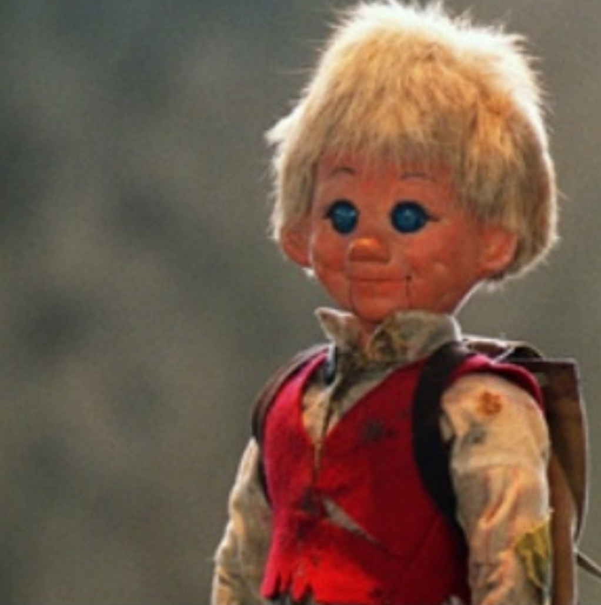
Jeg fant, jeg fant!

Slide 8
Fant-personas

Slide 9

Byggeiere
Utleieier av byggningsarealer som ønsker dekning på arealer som ikke er i bruk, eller bare i bruk i visse tider av døgnet/året/måneden
FOR EKSEMPEL: Entra, Oslo Kommune, Statsbygg
Økonomisk gevinst i at de får inn leieinntekter

Slide 10

Leietaker – leif «office on demand»
Start-ups eller Scale-ups. Bedrifter som har mål om å vokse, men ikke kapital til å betale for lokalbehov frem i tid. Ved å kun leie etter behov, og mulighet til å leie ut «overskudds»-areale frem til behovet melder seg

Slide 11

Leietaker – Lea «Room on the fly»
Lea betaler kun for arealene hun bruker. Fellesarealer books/leies etter behov. Rabattert leieutgift.

Slide 12

Folk «Oslobyou»
Fant tilrettelegger for at folk flest kan booke rom, auditorium, gymsaler el. Enten du er profesjonell aktør, utdanningssituasjon, lag, foreninger eller vennegjengen.
OsloBYou kan koseptualiseres til andre byer eller steder:
TromsøBYou,
NordstrandBYou

Slide 13
Konseptskisse

Slide 14

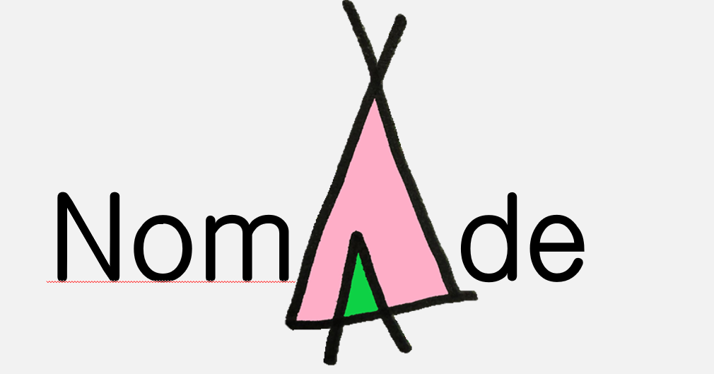




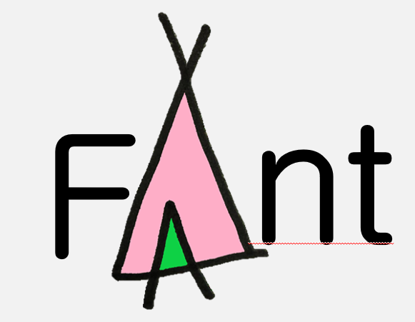

Notes:
WCAG-standard. Stemmestyring, svaksynte

Slide 15





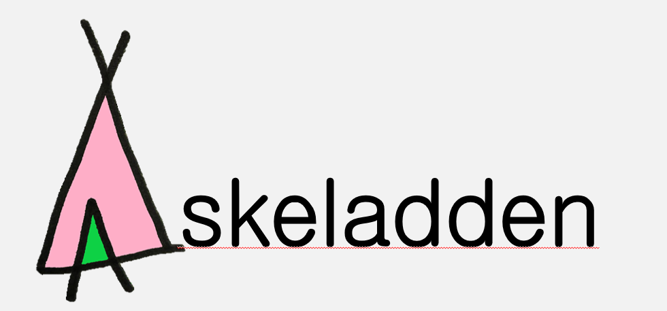












Slide 16
Gode hjelpere

Slide 17
Entur
Visning av transportmidler og rute for å fremme kollektivtransport til lokaler, herunder bysykkel, bybiler eller til fots

Slide 18
DNT
Hytter til leie/låns. Samtidig som man fronter bruk av natur → Bytur

Slide 19
Oslo kommune
Oslo kommune eier og leier ut en stor bygningsmasse
Oslo nøkkelen

Slide 20
Delingsøkonomi

Slide 21
$$$$
Utleiere kan utnytte arealer bedre i et 24/7 perspektiv
Flere leietakere gir flere leieinntekter
Flere leietakere pga lavere leieutgifter
Leietakere kan betale for faktisk behov
Lettere å vokse
Lettere å jobbe
Mulighet for å få nye kontakter, nettverk etc

Slide 22
Filantropi
Støtte lag, foreninger, frivillige organisasjoner som trenger lokaler

Slide 24


























